Slide 1
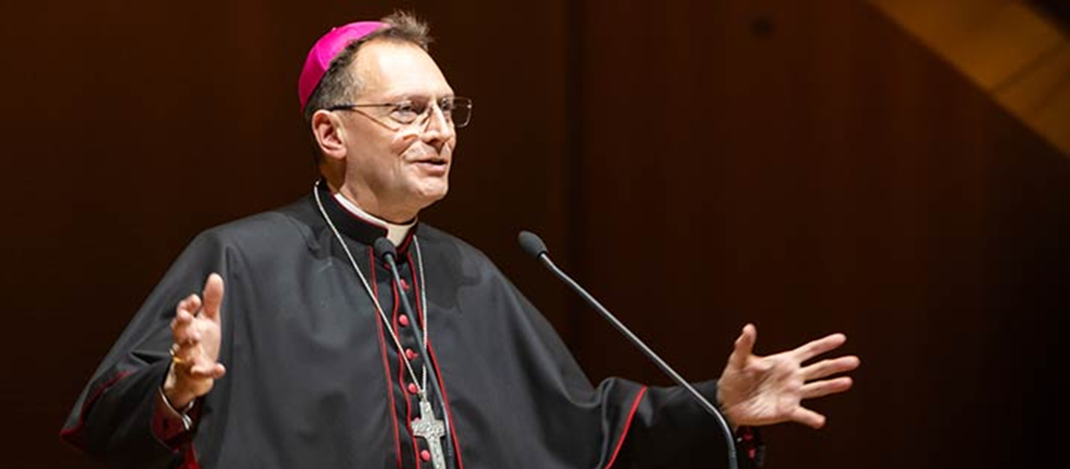

Du bewegst die Welt.
Jahresmotto 2026

Slide 2
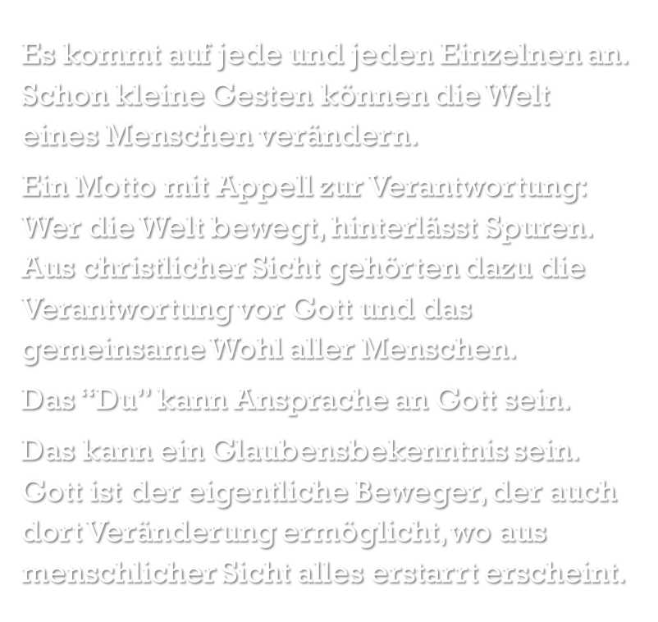

Slide 3
Du bewegst die Welt.
Vom Heiligen Jahr der Hoffnung
zu einem Jahr des Glaubens und der Weltgestaltung
Gottbewegte bewegen die Welt

Slide 4
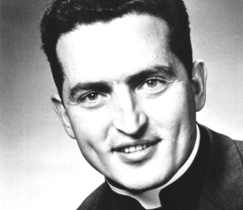
Ich bin gekommen, um zu dienen
P. Rudolf Lunkenbein SDB –
ein Glaubenszeuge bewegt die Welt.

Slide 5
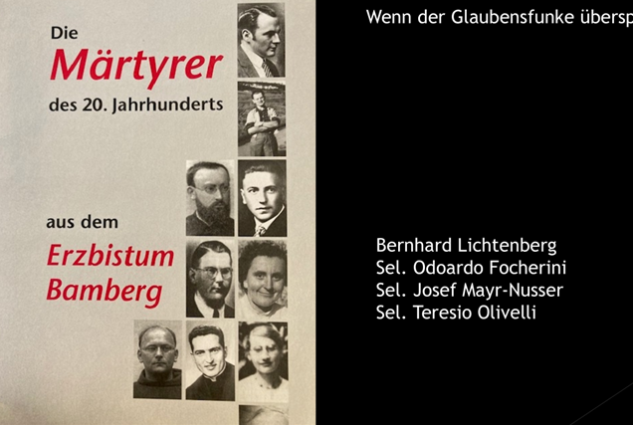


Slide 6
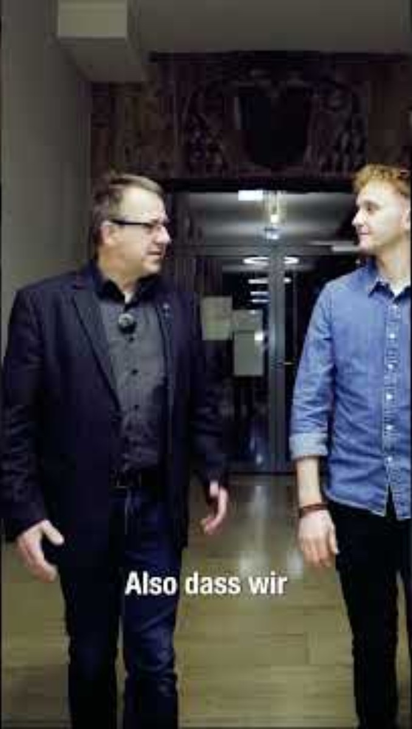
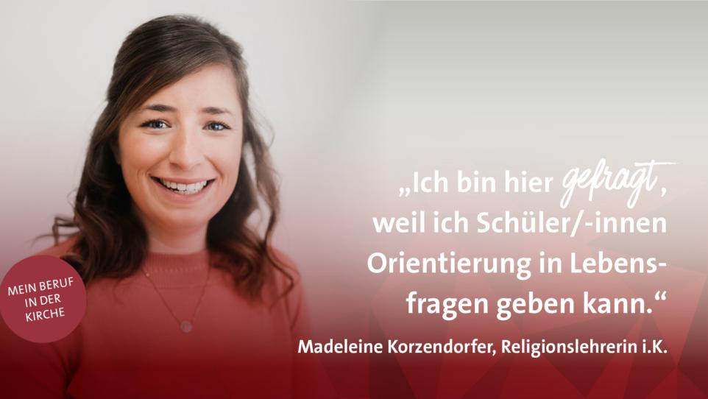
Du bewegst die Welt.
YouTube – Berufe der Kirche
Pfarrsekretärinnen sind Konstanten im Wandel
Daumen hoch, Daumen runter
Religionslehrerin
Diakon
Ordensfrau
Pastoralreferentin
Pfarrer
https://www.youtube.com/shorts/aPiSOdR3Sug?feature=share

Slide 7
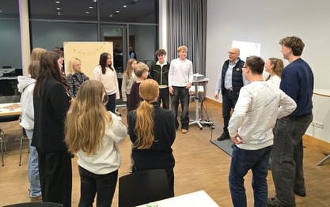
Du bewegst die Welt.
Glaubenskurse
Gemeinsam über Glauben sprechen
Ein Wunsch von Jugendlichen
Alpha-Kurs in Coburg St. Augustin
jede Woche rund 25 Jugendliche im Alter zwischen 15 und 20 Jahren
Im fünften Teil des Kurses geht es um das Thema „Wie sieht eine Beziehung mit Gott aus?“
Fröhlich und locker geht es zu im Pfarr- und Dekanatszentrum von St. Augustin. Es wird gelacht, die Freude über das Wiedersehen nach der Weihnachtspause ist groß.
Diakon Michael Partes (4. von rechts)
Foto: Andreas Kuschbert

Slide 8


Du bewegst die Welt.
Glaubenskurse

Slide 9
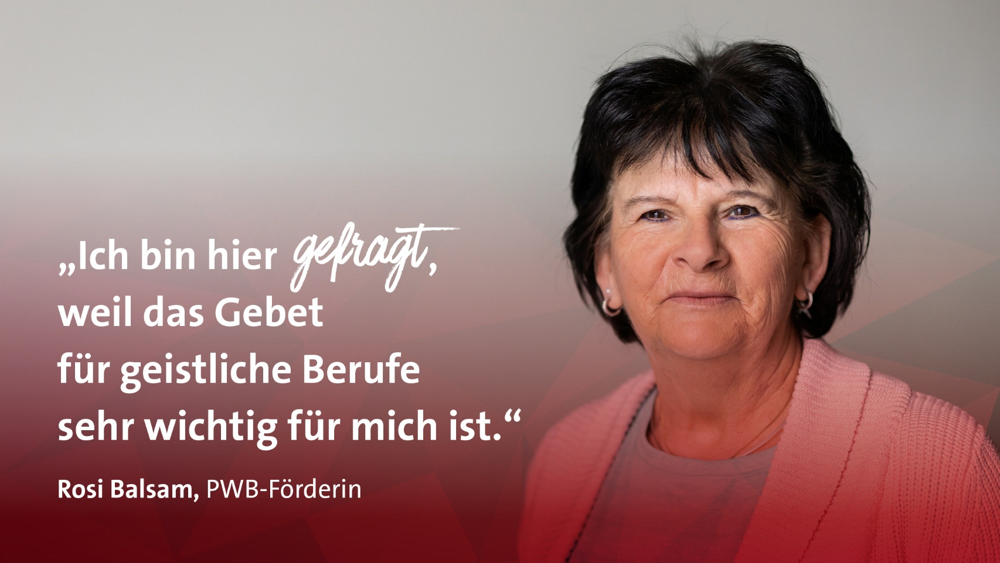
Du bewegst die Welt.
Gebetskreise
Offene Gebetsgemeinschaft PWB
170 Mitglieder!

Slide 10
Du bewegst die Welt.
Dein Glaubenszeugnis bewegt
Erzähl mir von deinem Glauben…
Da habe ich Gott gespürt …
Da hatte ich einen Schutzengel…
Wie ich mir Gott vorstelle…
Impulsfragen für Gesprächsrunden
oder für ein schriftliches Zeugnis.
Gottbewegte
bewegen die Welt

Slide 11
Du bewegst die Welt.
Dein Reel bewegt die Welt.
Videoclips zum Bistumsmotto
Zielgruppe:
Minis, Firmlinge, Jugendliche
Wofür brennst du?
Sag mir, wie du die Welt bewegst!
Senden an:
Instagram-Kanal Berufe der Kirche
1. Hochformat filmen
2. Gute Lichtquelle nutzen
3. Ruhige Kamera
4. Gute Tonqualität
5. Bildausschnitt beachten
6. Kurz und klar sprechen
30-60 Sec.
7. Vorher kurz testen und los geht‘s!

Slide 12
Du bewegst die Welt.
Gottbewegte
bewegen die Welt
Promis glauben
https://promisglauben.de/frischgetwittert/
Hendrick Streeck, Virologe: „Ich mag den Gedanken, dass es Gott geben könnte.“
Tobias Haberl, SZ-Journalist: „Gott macht meine Leben klarer und freier.“
Nina Hagen, Sängerin: „Alle wollen in den Himmel.“
Heino: „Die Begegnung mit Papst Leo war eine Sternstunde meines Lebens.“
Monika Gruber, Kabarettistin: „Ich glaube schon an Gott. Da kann ich gar nicht anders“
Harald Lesch, Astrophysiker: „Diese Welt ist gewollt!“
Jürgen Klopp, Profitrainer: „Mein Glaube ist meine Grundfeste.“
Mike Hopkins, Astronaut: Der Weltraum zeigt „wie sehr uns Gott liebt“
Tim Allan, US-Schauspieler: „Ich habe die gesamte Bibel gelesen – ein 13-monatiges Abenteuer.“

Slide 13
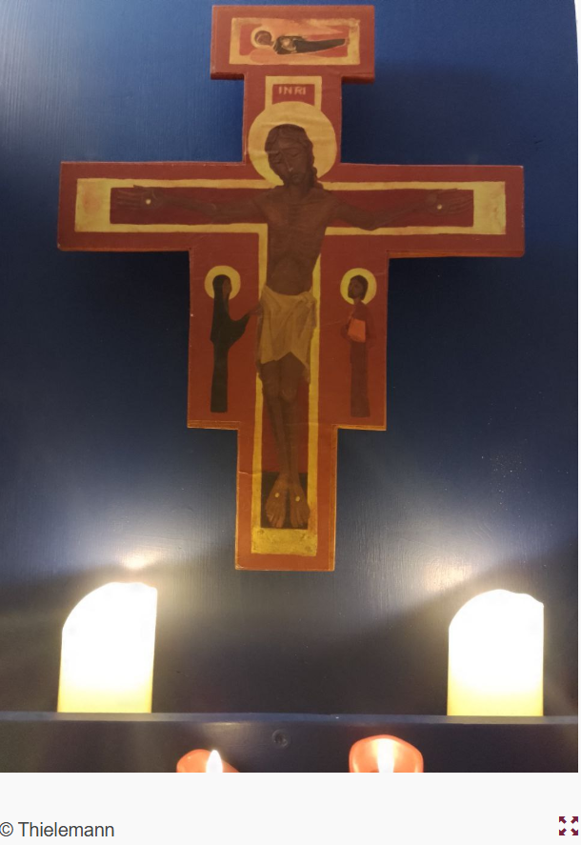
Du bewegst die Welt.
Gottbewegte
Taizegebet
Nacht der Lichter
"Sobald Worte gesungen werden, dringen sie in die Tiefe der Seele."(Frère Roger)
Herzliche Einladung an Christen aller Konfessionen und jeden Alters zu einer Atempause am Abend, zum Stillwerden, Zuhören und – wer mag – Mitsingen.
Das Abendgebet mit Gesängen aus Taizé ist ein offenes Angebot und findet in folgenden Pfarreien statt:
St. Josef, Baiersdorf, Forchheimer Straße 25 (Werktagskapelle)
St. Elisabeth, Möhrendorf, Fichtelweg 17
Die aktuellen Termine sind jeweils Freitag 19:00 Uhr

Slide 14
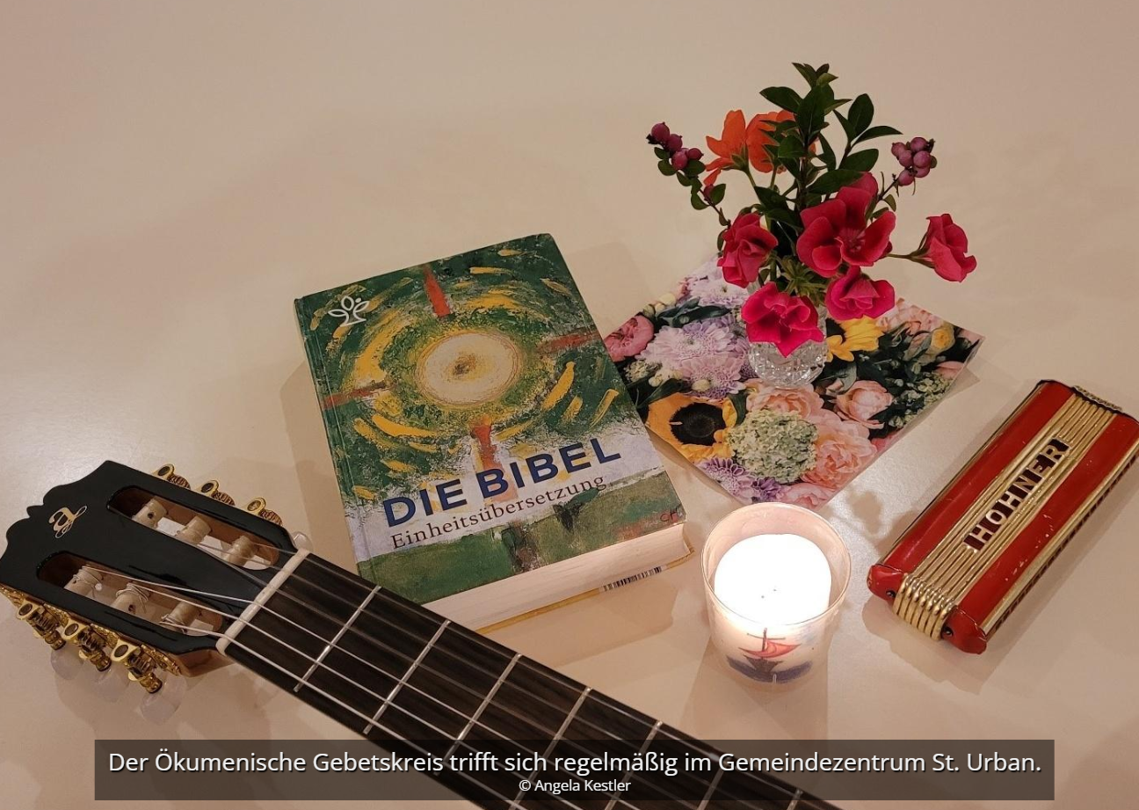
Du bewegst die Welt.
Gottbewegte
Ökumenischer Bibel- und Gebetskreis
St. Urban Bamberg

Slide 15
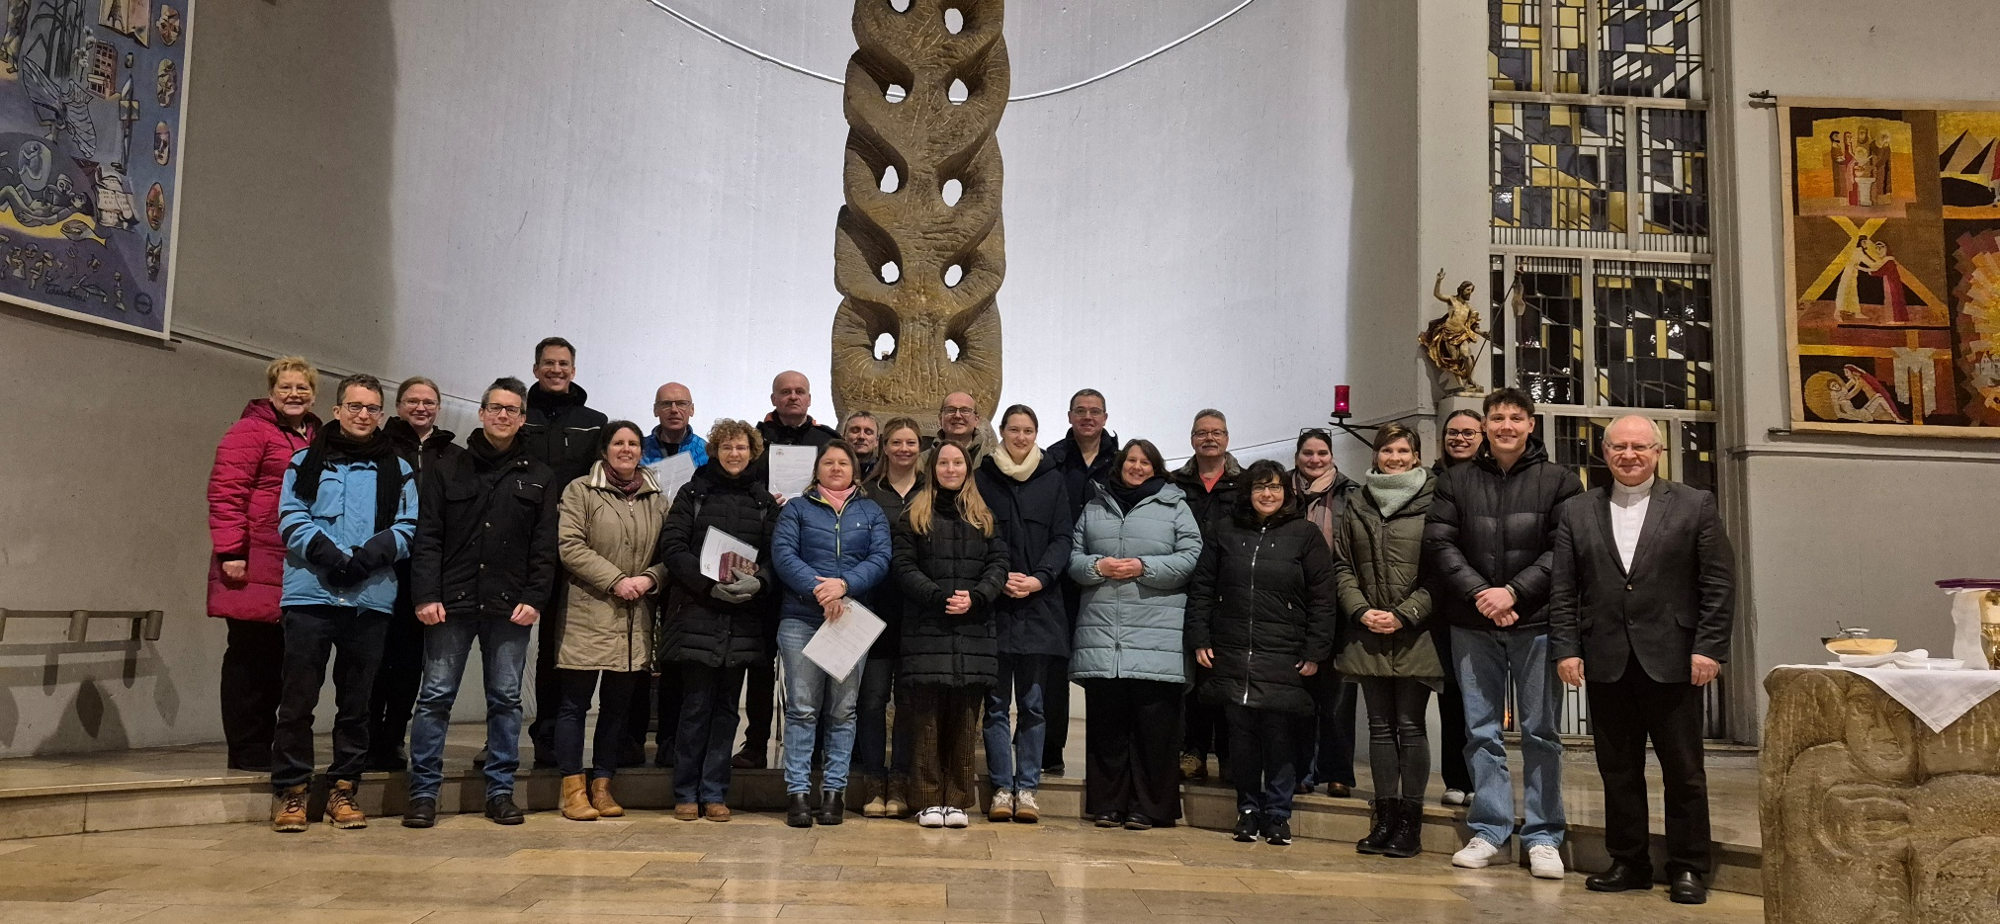
Du bewegst die Welt.
Kommunionhelferkurs in Gundelsheim

Slide 16
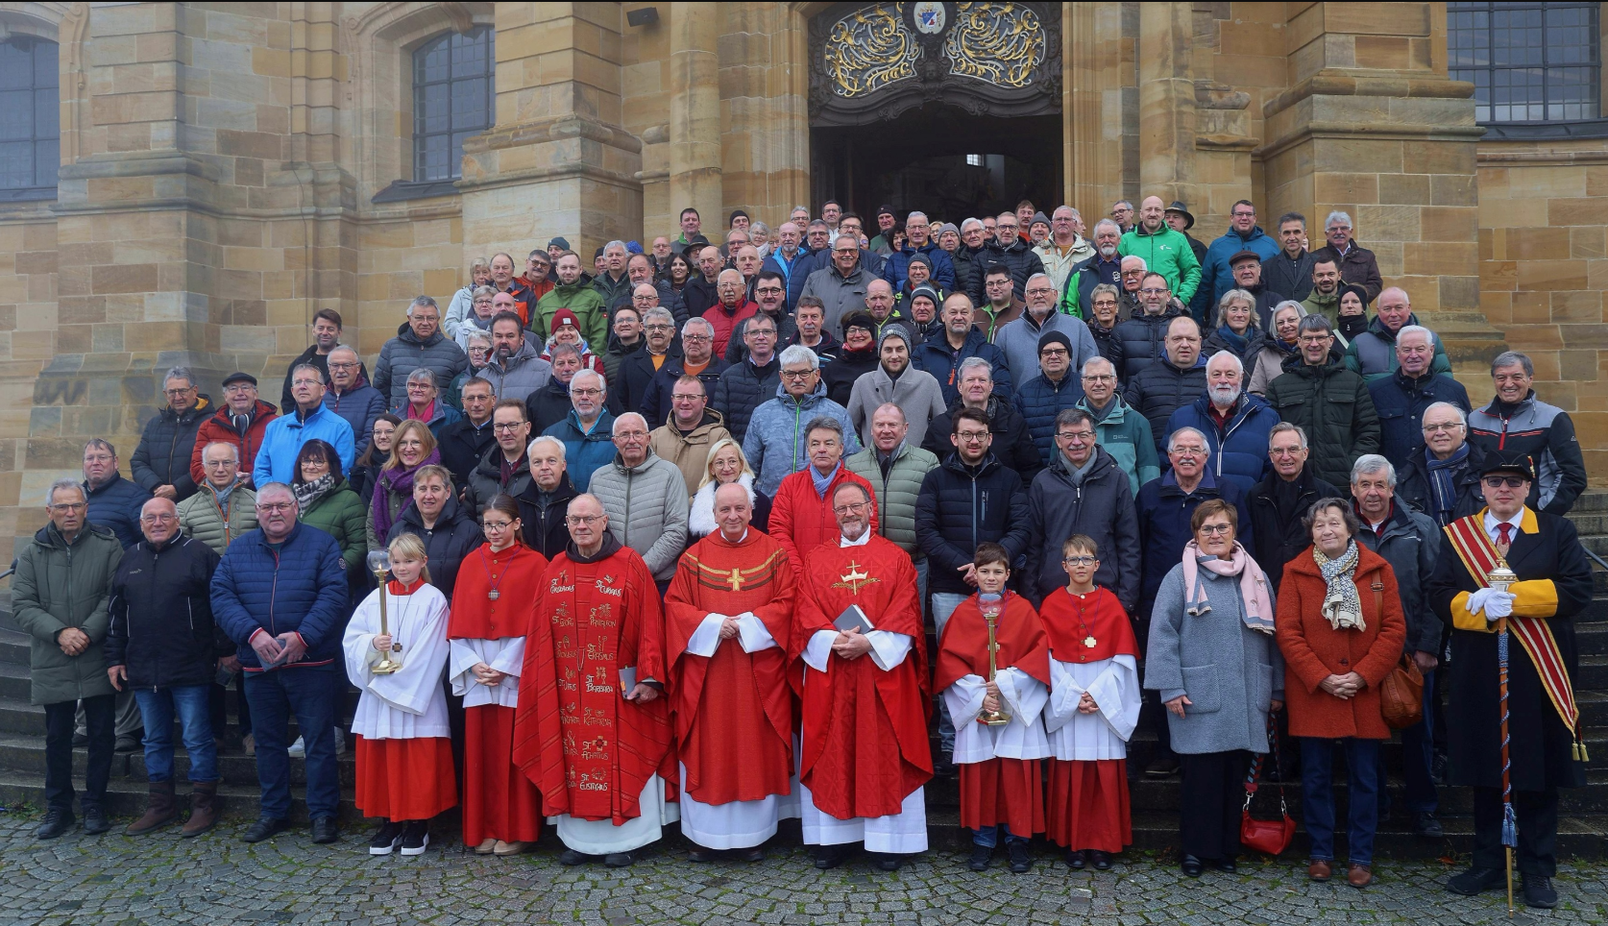
Du bewegst die Welt.
Wallfahrtsführerschulung
Vierzehnheiligen

Slide 17

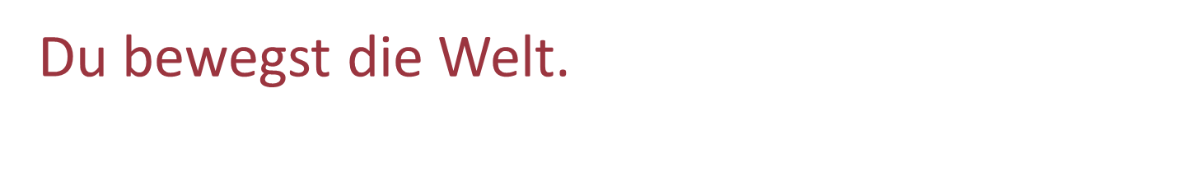
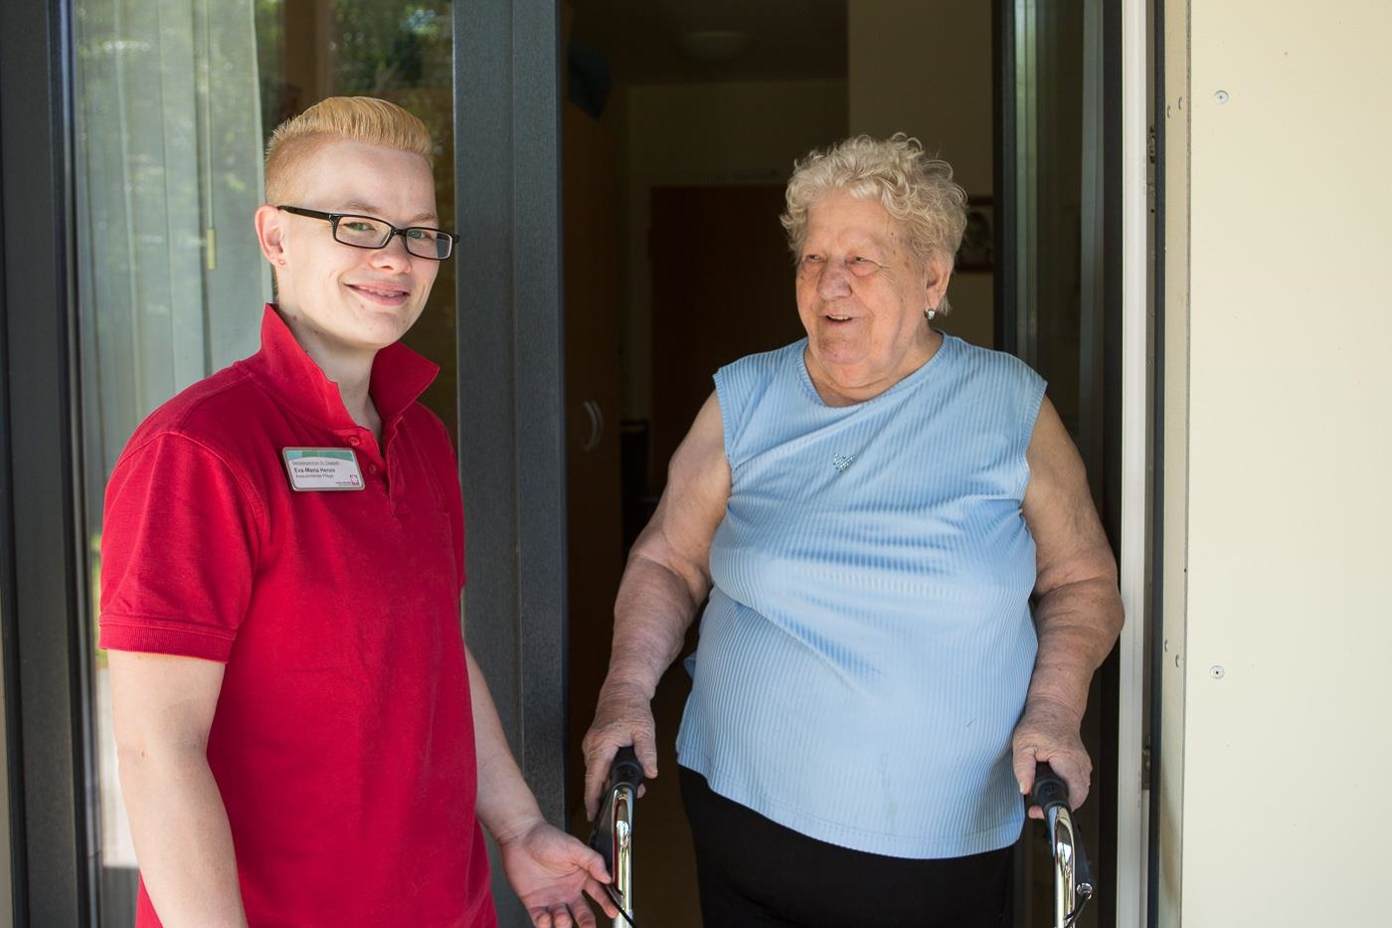
Weltbeweger
im Alltag

Slide 18
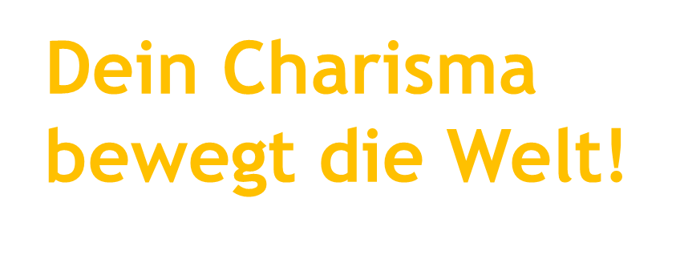

Du bewegst die Welt.
Schülerinnen und Schüler
Kreativ- und Engagementwettbewerb im Erzbistum Bamberg
Schriftliche Beiträge
Künstlerische Beiträge
Fotografische Beiträge
Multimedia-Beiträge
Musik und Theater
Soziale Projekte

Slide 19

Du bewegst die Welt.
Neu gewählt,
gemeinsam Kirche zu gestalten!

Slide 20

Du bewegst die Welt.
Ein pastoraler Prozess, der bewegt.
Pioniere auf der Suche nach Wegen für eine Kirche mit Zukunft…

Slide 21

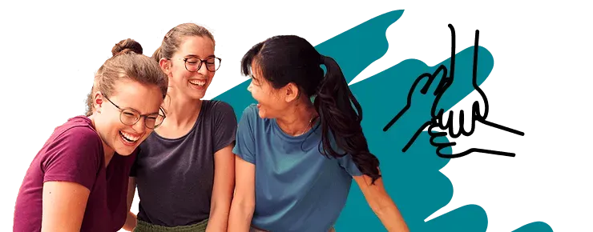

Du bewegst die Welt.
Jugendliche bewegen die Welt
Weltwärts
Freiwilliges Soziales Jahr
Bundesfreiwillgendienst

Slide 22
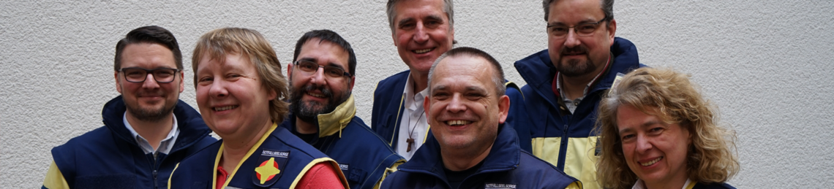
Du bewegst die Welt.
Euer Einsatz bewegt!
Alltagsheldinnen und-helden
NFS-Team Nürnberg
Foto: Elke Pilkenroth

Slide 23
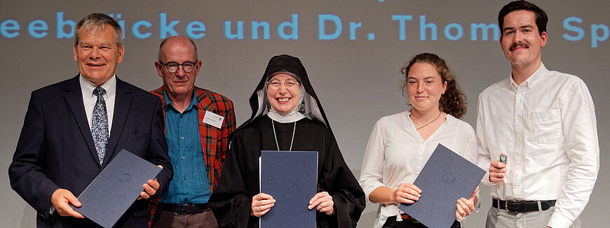
Du bewegst die Welt.
Ordensfrauen bewegen.
Friedenspreise für
Sr. M. Mechthild Thürmer OSB, Äbtissin des Klosters Maria Frieden in Kirchschletten, und Sr. Juliana Seelmann OSF für ihr Engagement für Geflüchtete ausgezeichnet

Slide 24
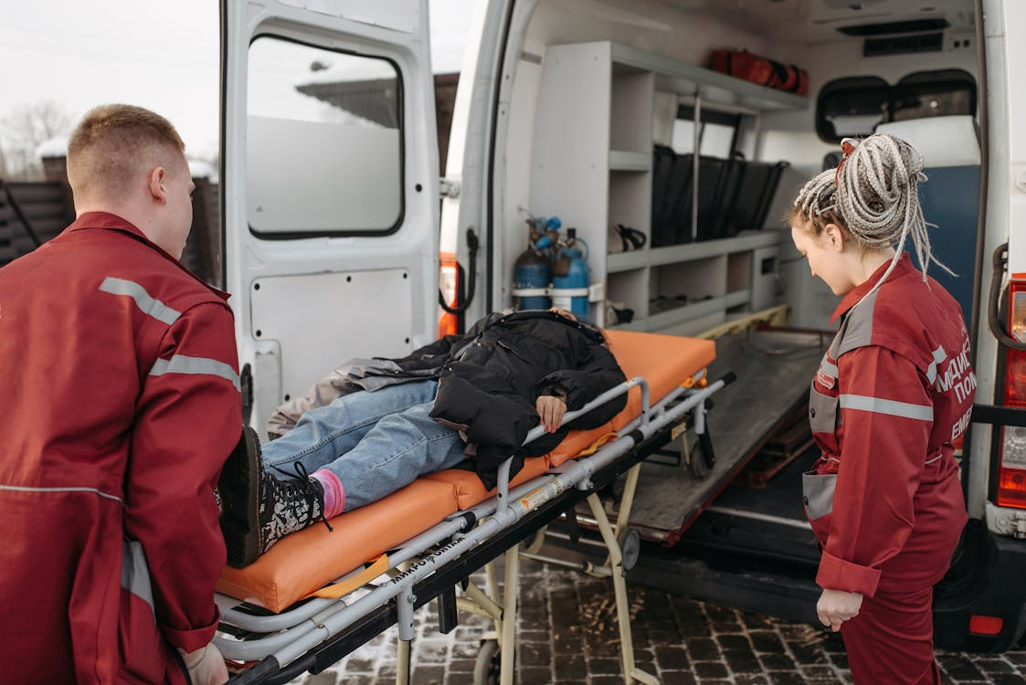
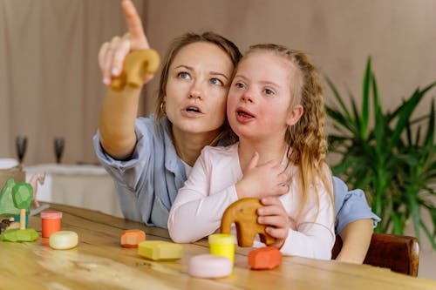
Du bewegst die Welt.
Deine Alltagsheldinnen und-
Helden und ihre Geschichten?

Slide 25
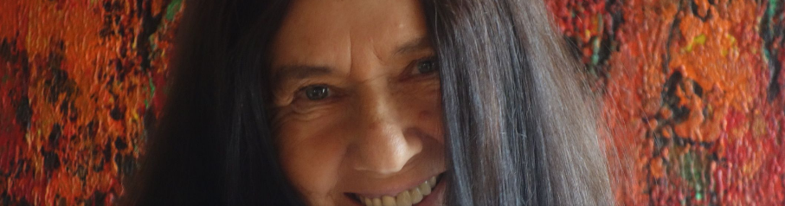
Du bewegst die Welt.
Anne Olbrich
Malerei, Zeichnung, Installation
„Ich sehe mich als Künstlerin, die sich mitteilen muss.
Dabei geht es um Themen wie : Umwelt, soziale Gerechtigkeit ,Literatur, Biblische Geschichten.

Slide 26
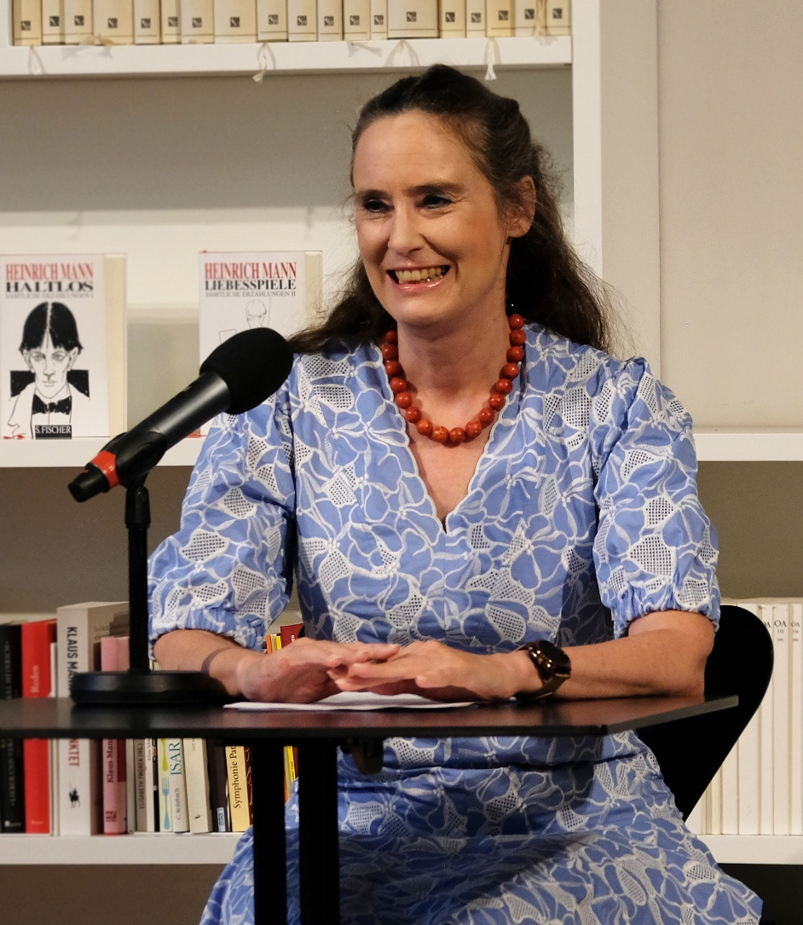
Du bewegst die Welt.
Steckbriefe von Persönlichkeiten
Interview-Aktion
Foto
Name
Beruf
Mein Stil
Mein bewegendster Moment
Mein Lebensmotto
Mein persönliches Lebensziel
Persönlichkeiten bewegen die Welt.
Tanja Kinkel - Schriftstellerin aus Bamberg

Slide 27
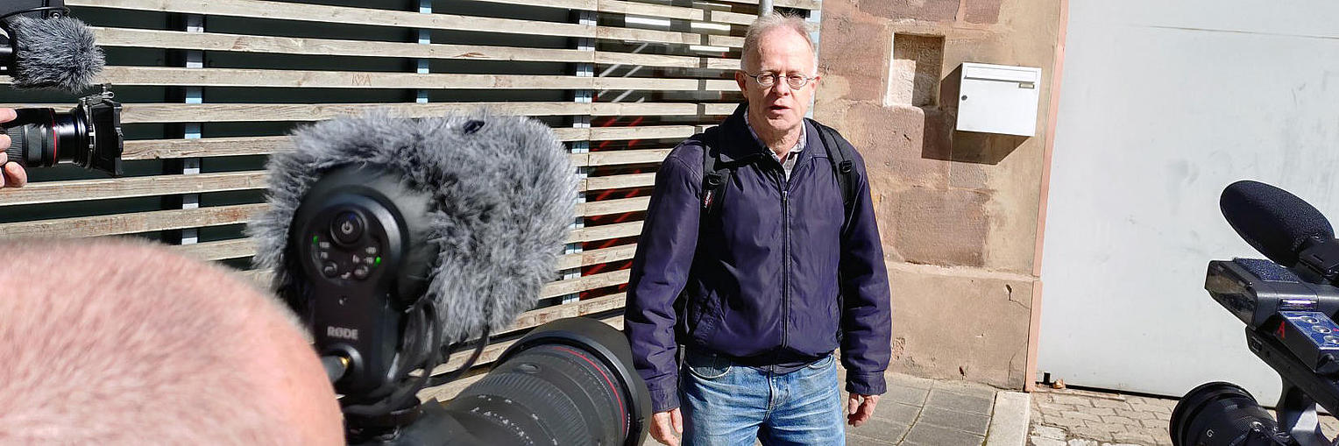
Du bewegst die Welt.
Sein Widerstand bewegt die Welt.
Haftantritt von P. Jörg Alt SJ
„Reden Sie nicht über mich, reden Sie über die Klimakatastrophe!“

Slide 28
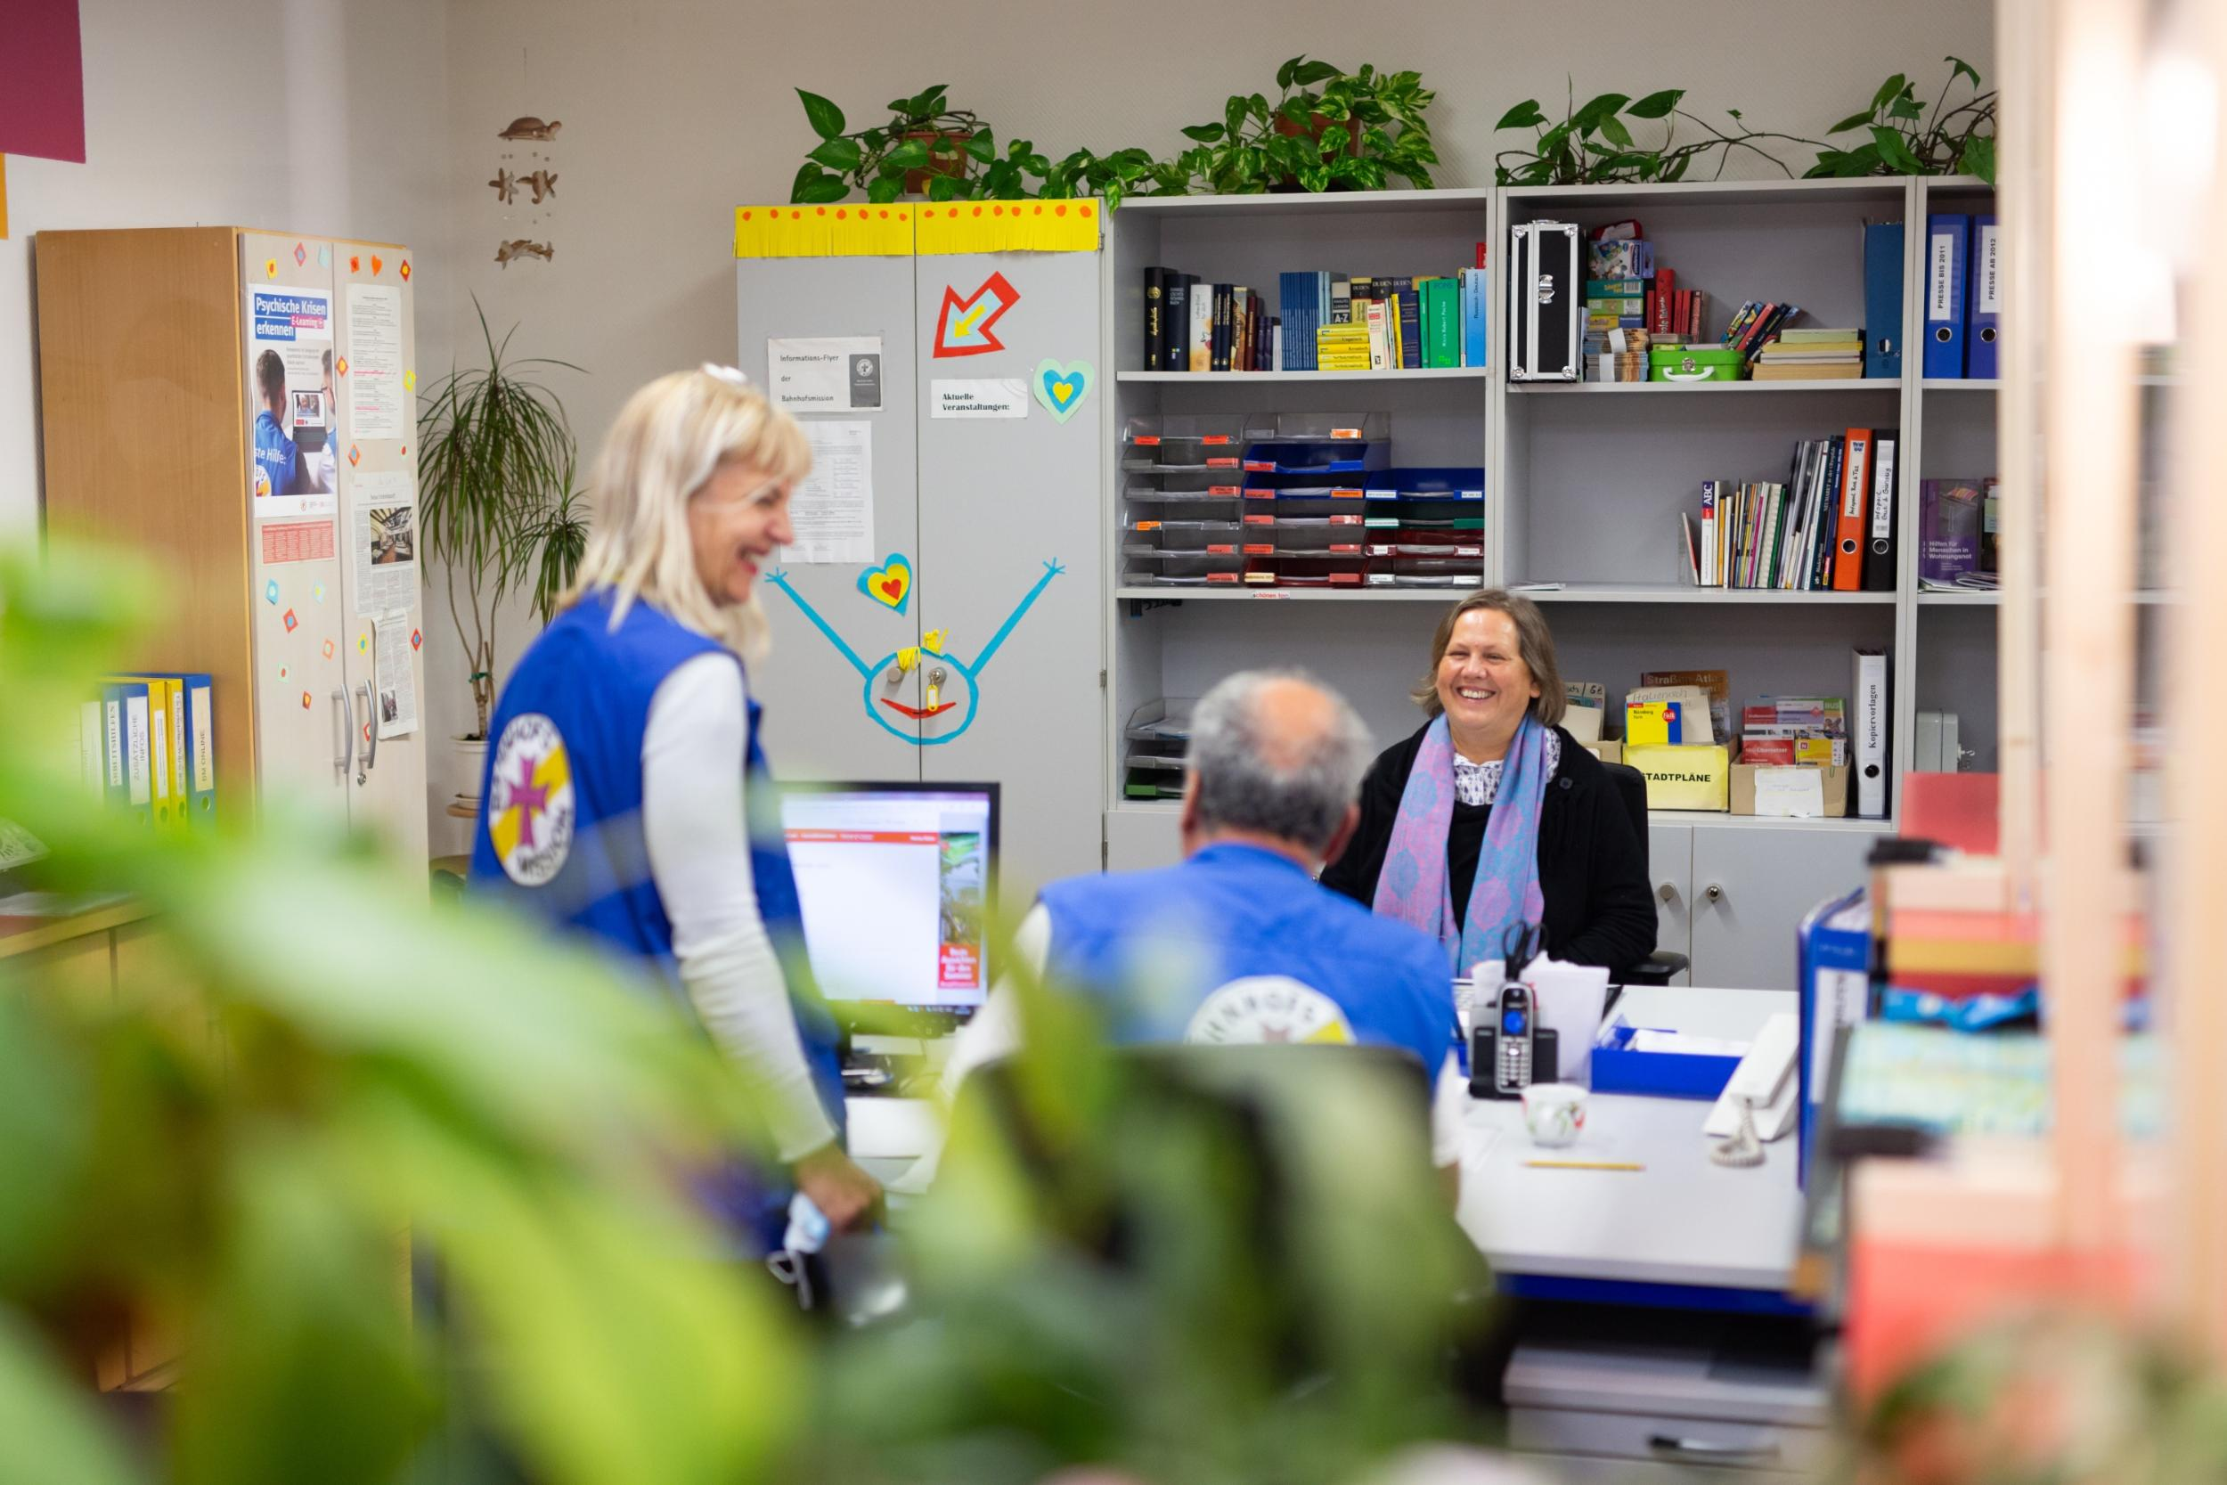
Du bewegst die Welt.
Ihr Einsatz bewegt einen Bahnhof
Bahnhofsmission Nürnberg

Slide 29
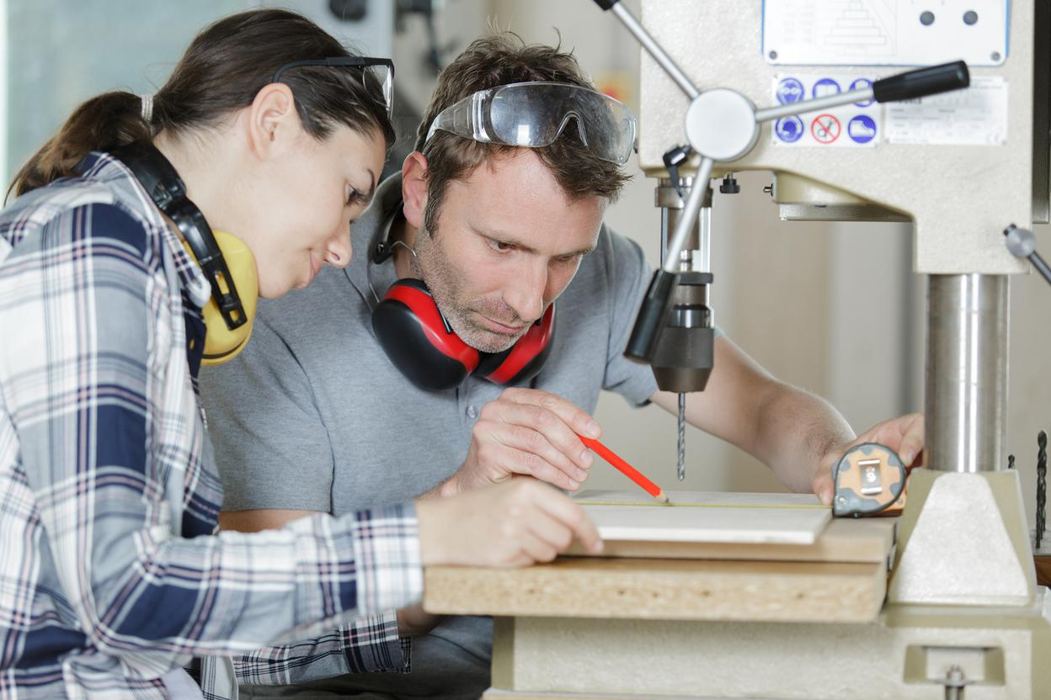
Du bewegst die Welt.
Ein Handwerksmeister bewegt Auszubildende.
Leidenschaft für Holz

Slide 30
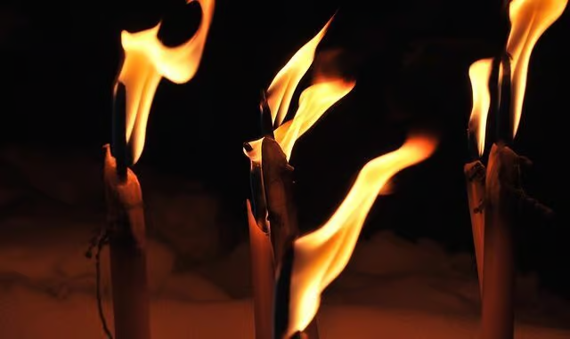
Und was bewegst Du?
Dafür brenne ich …
Deshalb mache ich…
Ich glaube an Dein Charisma.

Slide 31


Du bewegst die Welt.
Konzept und Gestaltung: Hauptabteilung Seelsorge – Martin J. Emge
Bildnachweise: PWB, Berufe der Kirche: 56; Andreas Kuschbert: S. 57, 67; forchheim-katholisch.de: S. 58; PWB: S. 59; Thielemann: S. 60; sb-bamberger-westen.de: S. 61; Pexels: S. 64, 73, 78, 80 dioezesanrat-bamberg.de: S. 65; privat: S. 66; kirchemitzukunft.de: S. 67; Caritas: 69; weltwaerts.de: S. 70; Elke Pilkenroth: S. 71; Deutsches Theater Göttingen: S. 72; jesuitenweltweit.de: 76; wikipedia: S. 75; Dominik Schreiner: 77.

